Slide 1
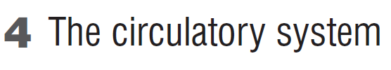


Slide 2
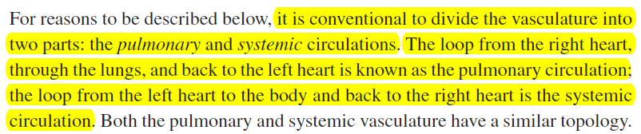
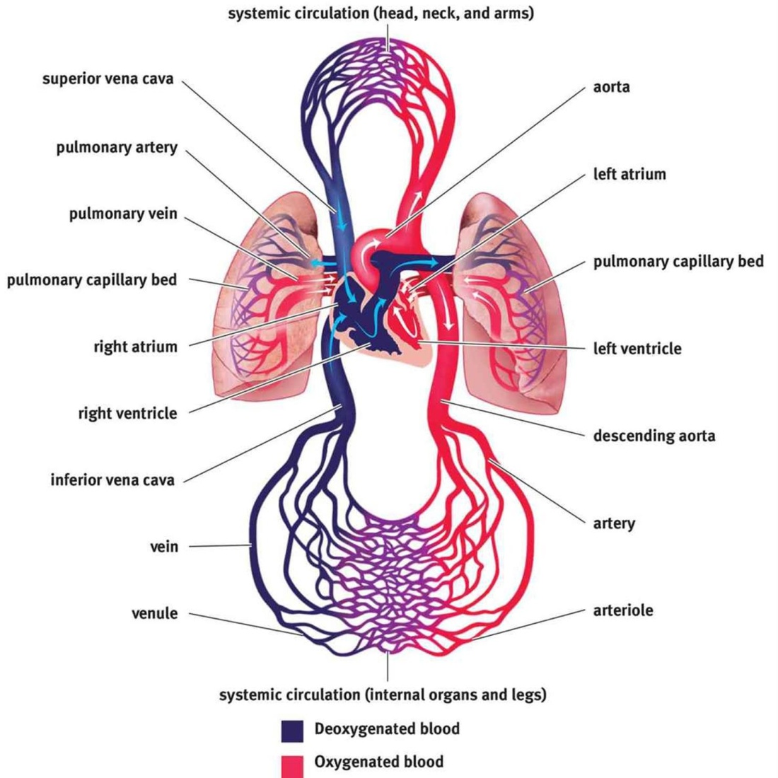
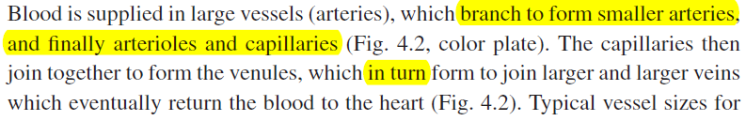
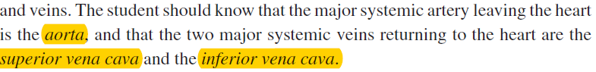
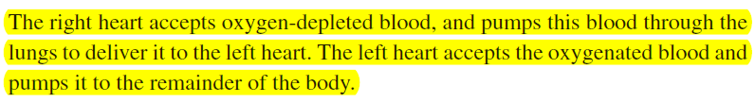

Slide 4
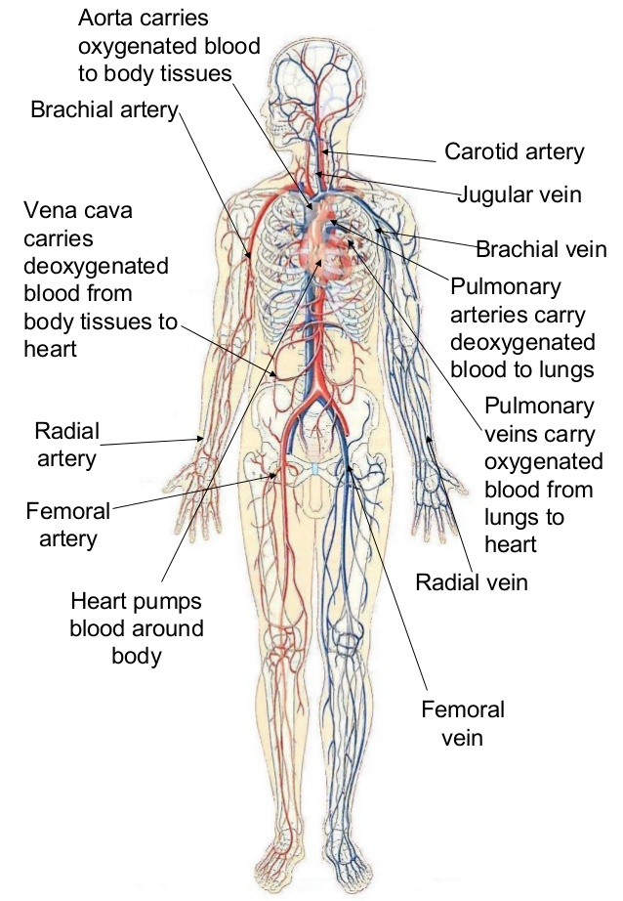
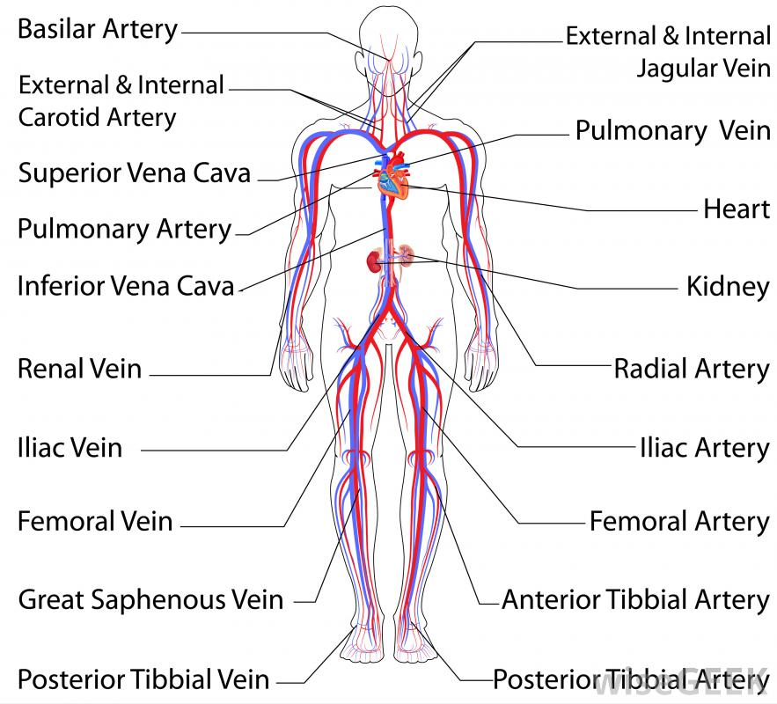

Slide 5
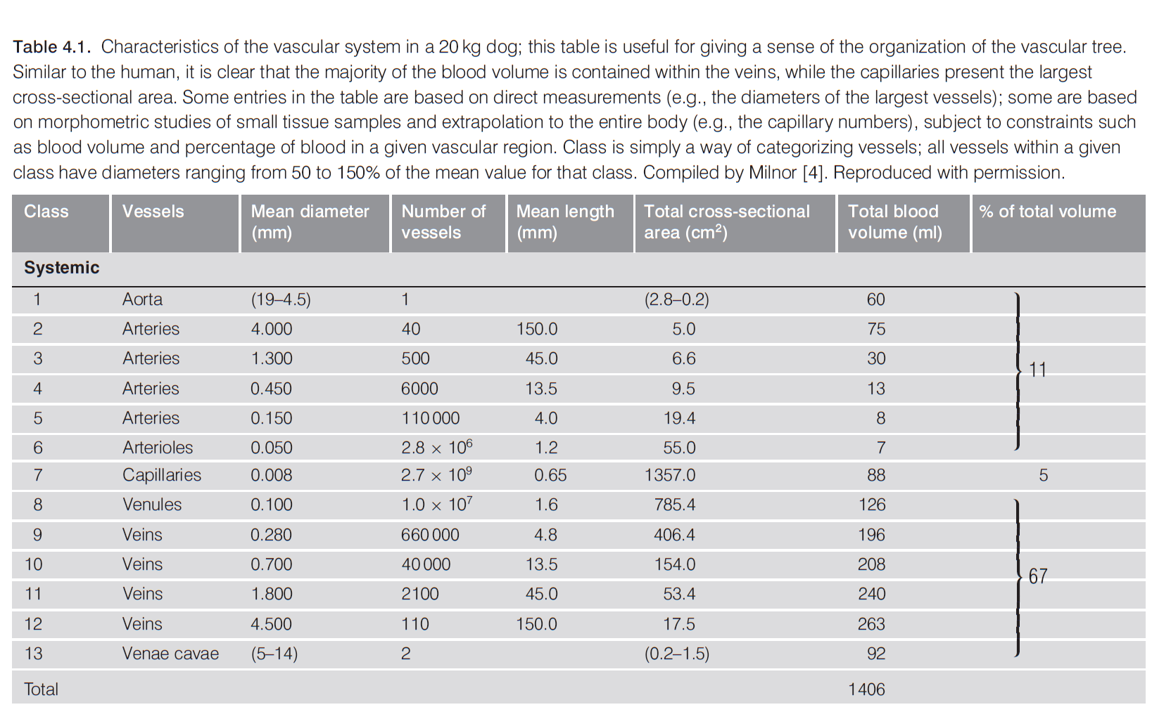
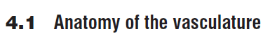

Slide 6
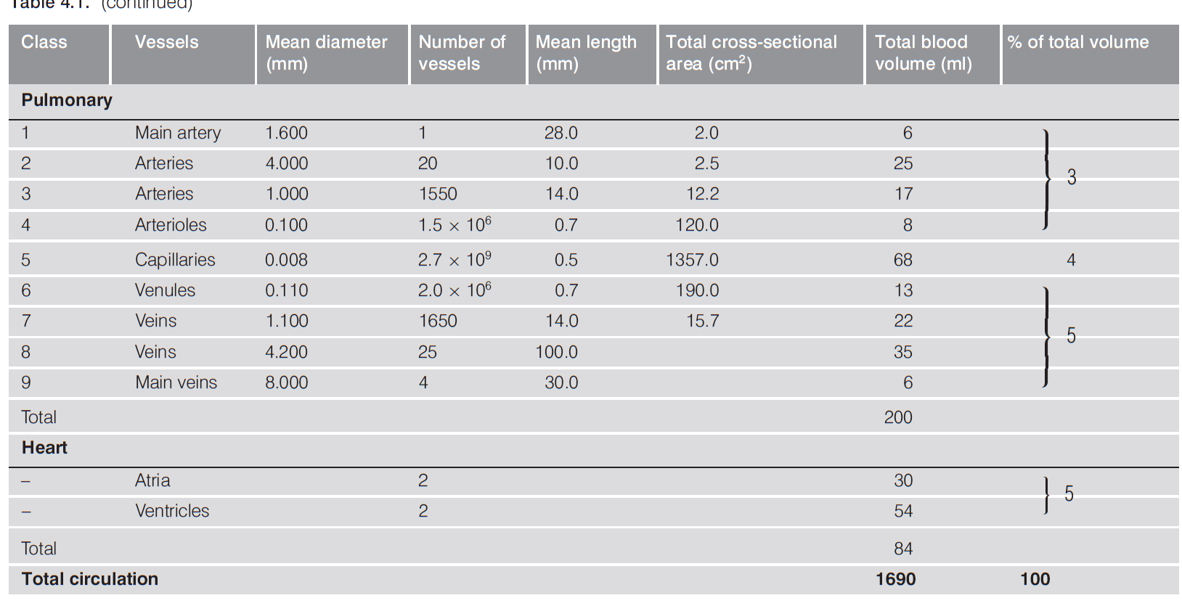

Slide 7
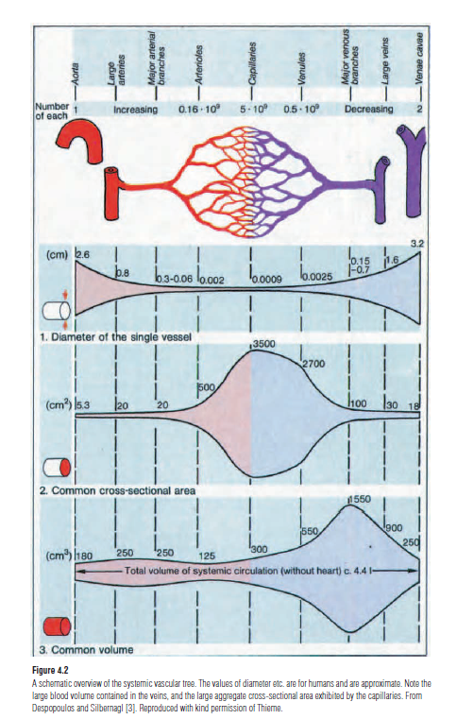

Slide 8
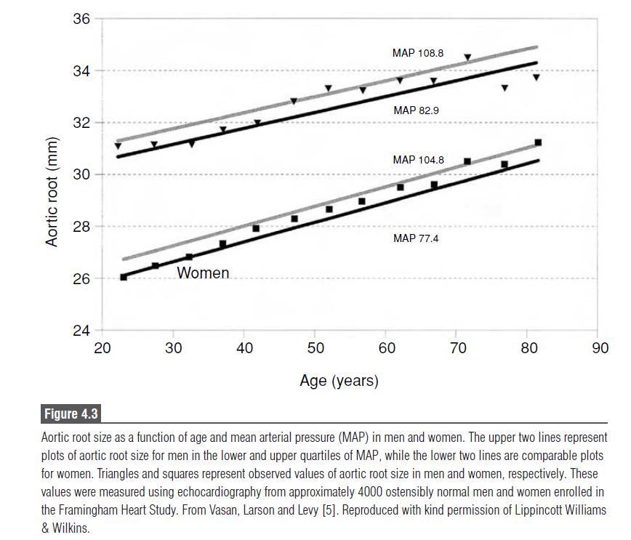

Slide 9
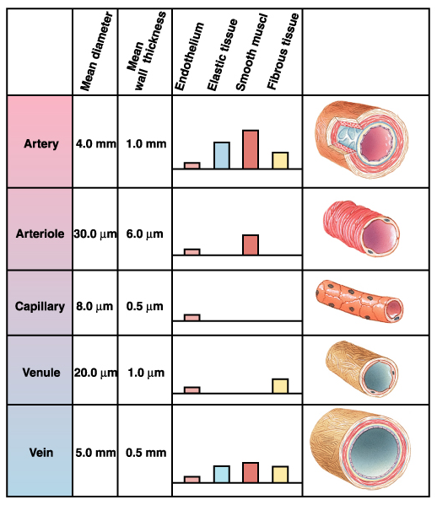

Slide 10
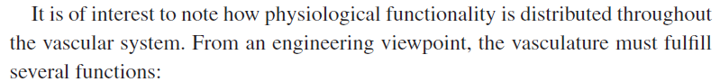
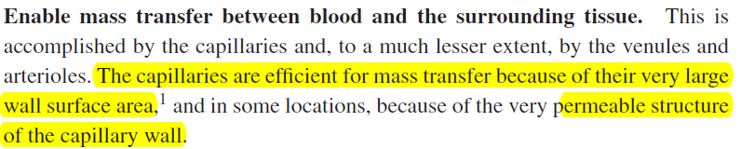
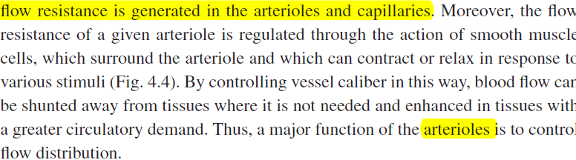
灌注

Slide 11
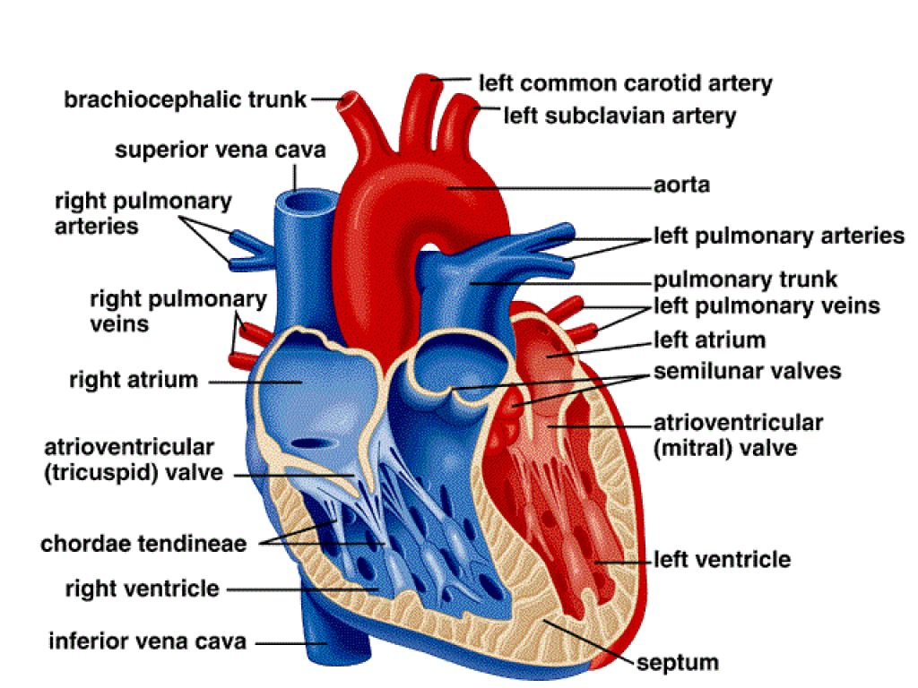
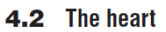
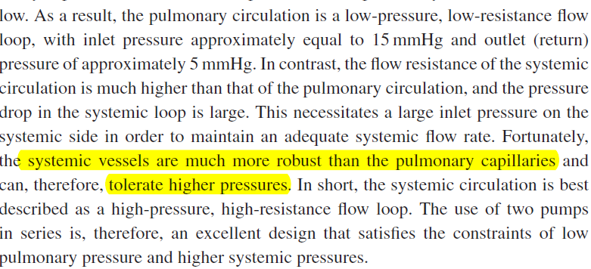
头臂动脉干
左颈总动脉
左锁骨下动脉
隔膜

Slide 12
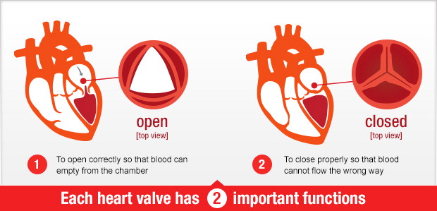
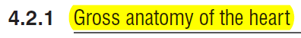
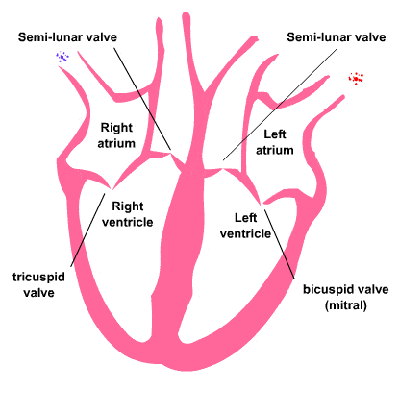
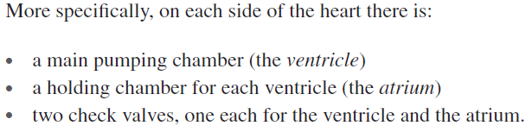
半月瓣
三尖瓣
二尖瓣
止回阀

Slide 13
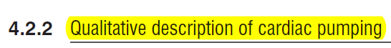
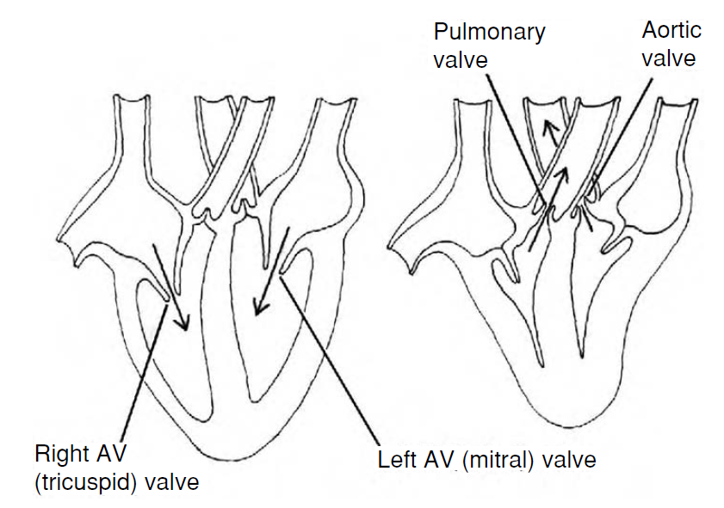
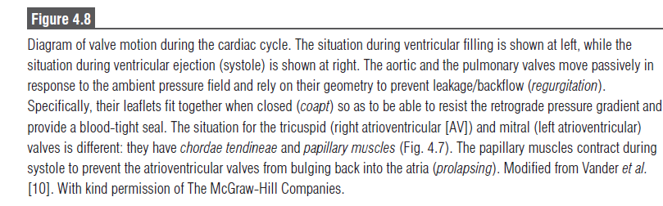
肺动脉瓣
主动脉瓣
房室瓣

Slide 14
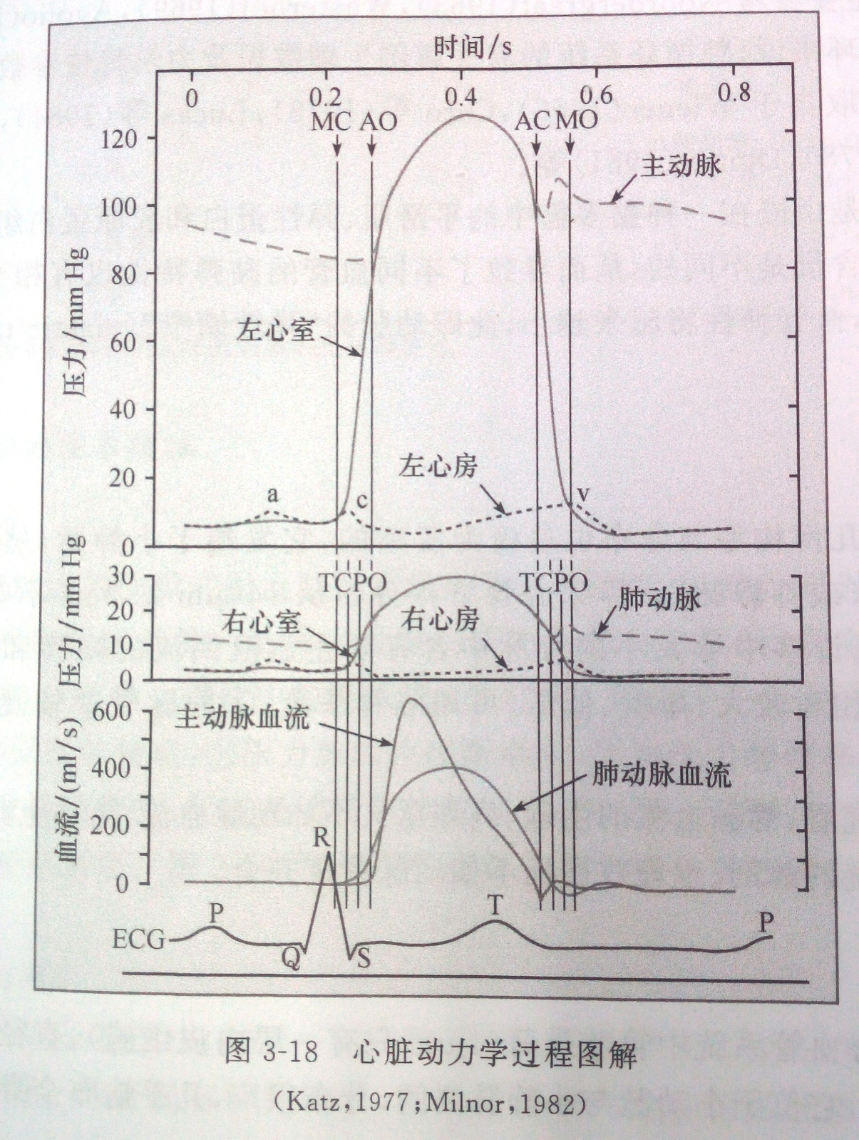

Slide 15
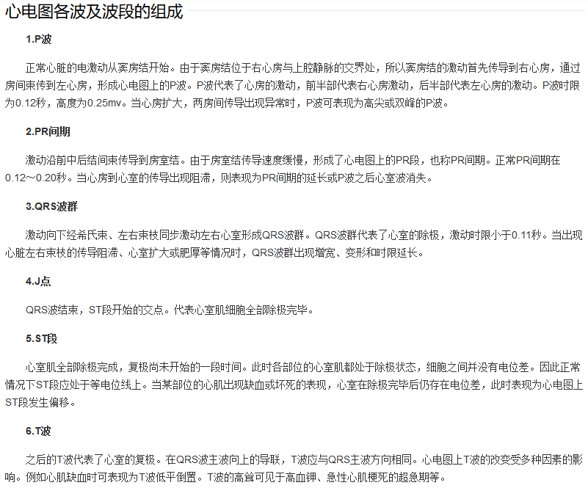

Slide 16
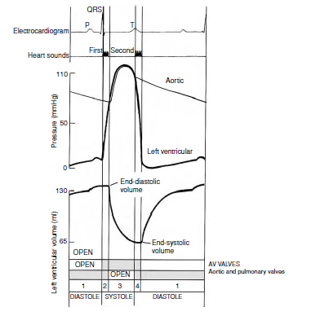

Slide 17
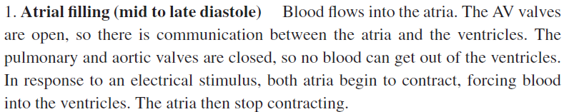
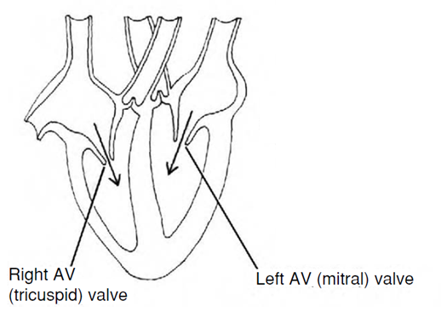

Slide 18
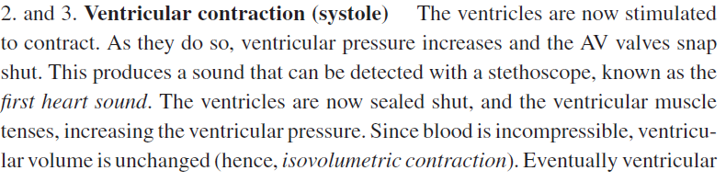
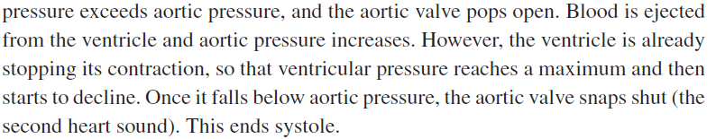
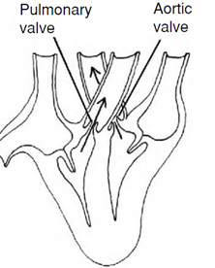

Slide 19
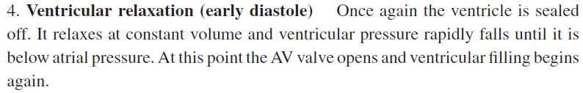

Slide 21
心脏在血液循环中起着动力泵的作用
心房或心室舒张时，肌肉松弛，其内压降低,心腔扩大，静脉血回流入心
心房或心室收缩时，心肌收缩，其内压升高，心腔缩小,将血液泵入动脉

Slide 22
心肌的收缩是在心电信号的刺激下产生的
心动周期——心房或心室每收缩和舒张一次所经历的时间。
成年人的正常心率约每分钟75次，故每一心动周期约0.8秒。
0.8秒
心房和心室有共同的舒张期0.4秒，由此可见每次收缩后有充分的舒张时间使心脏得以休息。
心房收缩期0.1秒
心房舒张期0.7秒
心室收缩期0.3秒
心室舒张期0.5秒

Slide 23
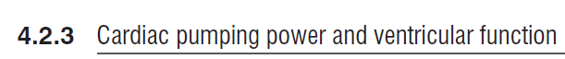
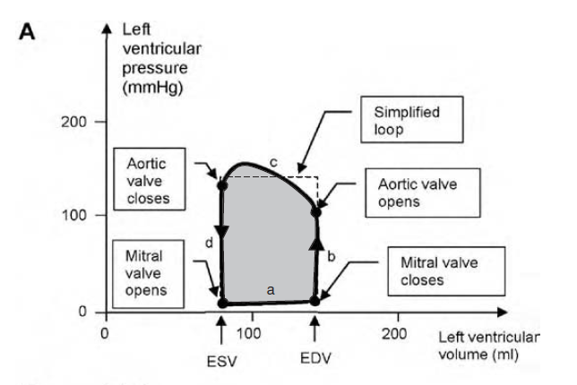
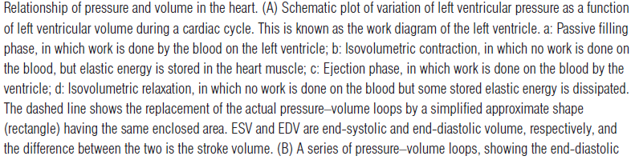

Slide 24
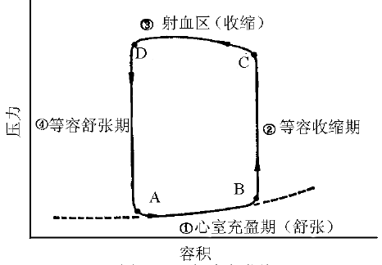

Slide 25
（1）AB段表示心室充盈期或舒张期。充盈期从A点开始，在A点处，二尖瓣开启，此时心室处于舒张状态，心肌松弛，心房向心室充血，使其达到B点，这时心室容积到最大，称为舒张期末容积V_{ed}，而压力仅有少许上升直达到舒张期末压力p_{ed}。在B点二尖瓣关闭。
(2）BC段表示心室的等容收缩期。从二尖瓣关闭的B点开始到C点是心室的等容收缩期。在BC段，心室收缩使心室压力急剧上升，但由于主动脉瓣尚未开启，所以心室容积不变。
（3）CD段表示心室射血期或收缩期。从主动脉瓣开启的C点开始，心室收缩将血液射入主动脉，心室容积减小到D点所对应的容积值，这称为收缩期末容积V_{es}，D点所对应的压力称为收缩期末压力P_{es}。

Slide 26
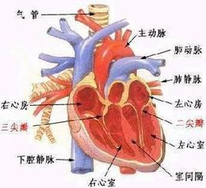
（4）DA段表示心室的等容舒张期，从主动脉瓣关闭的D点开始，心室舒张，压力下降，但心室的容积保持不变，这称为等容舒张期。在DA段，心室压力降到A点，使二尖瓣再次开启，进入下一个循环。

Slide 27
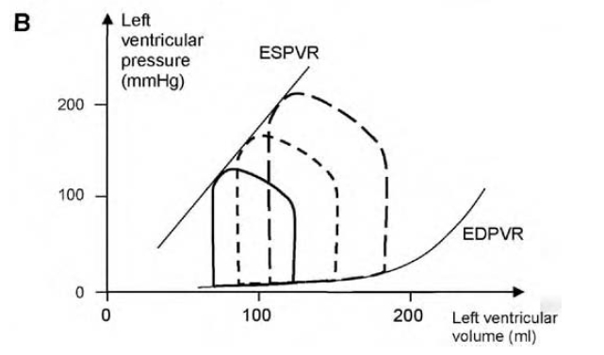

Slide 28
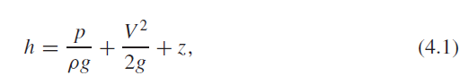
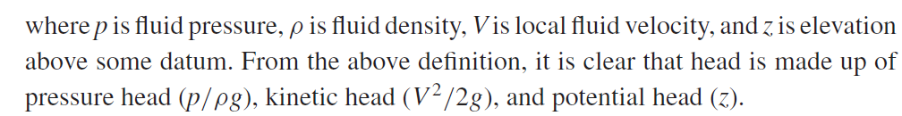
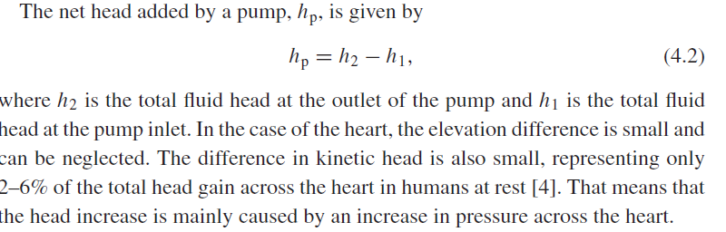
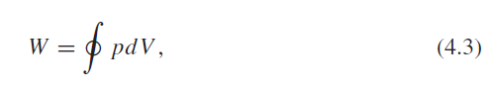

Slide 29
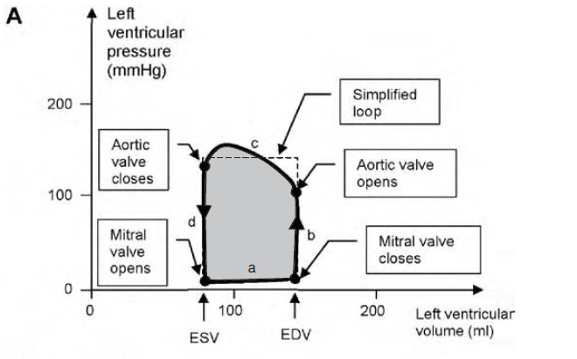
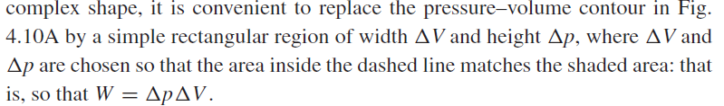

Slide 30
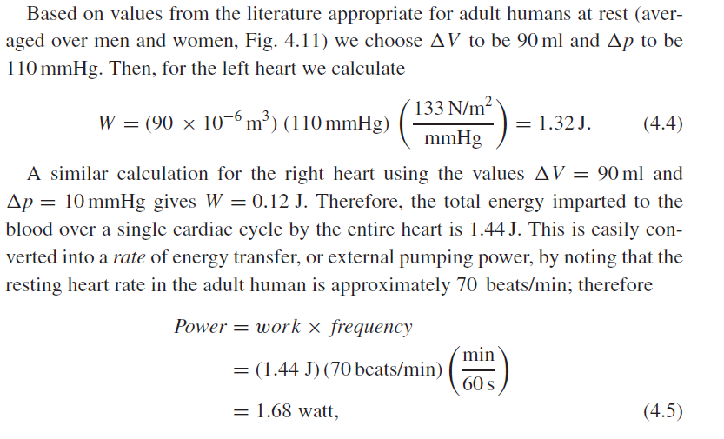

Slide 31
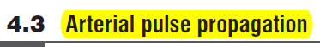




Slide 33




1899年提出。中文 ：弹性腔模型
动脉血管比拟成弹性腔室，压力

Slide 34



Slide 35
心肌的收缩是在心电信号的刺激下产生的
心动周期——心房或心室每收缩和舒张一次所经历的时间。
成年人的正常心率约每分钟75次，故每一心动周期约0.8秒。
0.8秒
心房和心室有共同的舒张期0.4秒，由此可见每次收缩后有充分的舒张时间使心脏得以休息。
心房收缩期0.1秒
心房舒张期0.7秒
心室收缩期0.3秒
心室舒张期0.5秒

Slide 36


Slide 37



R: 阻抗

Slide 38





Slide 39







Slide 40
血管壁是一个具有多层复合结构的中空管道，它承受血液压力和管外组织的束缚。
通常动脉和静脉血管壁由内、中、外三层结构组成：

Slide 41

内层： 主要是内皮细胞和基质膜
中层： 可分为若干同心的、具有
弹性的薄层,每层均由弹性
纤维、胶原纤维、平滑肌
交织组成；
外层： 松弛的结缔组织。

Slide 42

Muscular : 肌性
Thoracic aorta 胸主动脉

Slide 43
弹性纤维、胶原纤维、平滑肌的含量百分比
在整个血管系中，不同动脉管段中所含弹性纤维、胶原纤维和平滑肌的含量百分比是不同的。
胸主动脉，弹性纤维占总纤维元的60%，而胶原纤维只占40%；
胸外血管中，这种比例将反过来，弹性纤维只占30%，而胶原
纤维则占70%。

Slide 44

动脉血管壁中弹性纤维和胶原纤维含量的百分比

Slide 45
越靠近心脏，动脉血管壁弹性纤维含量百分比越高，弹性越好。
从主动脉、大动脉到分支动脉，平滑肌含量所占的百分比将越来越高。

Slide 46
弹性纤维使血管呈弹性，其含量高，血管性好，
顺应性好，有利于血液循环。
胶原纤维使血管呈韧性，可防止血管的过分扩张。
平滑肌含量高，可自发收缩。
所以，主动脉弹性纤维含量高，弹性好。小动脉平滑肌含量高，可关闭。

Slide 47
一般认为血管壁径向扩张增大时，刚性很快增加的原因是与其弹性纤维和胶原纤维的性质决定的。
在应变不大时，大部分胶原纤维是松弛和卷曲的，所有应力只有弹性纤维承受。
应变增大时，胶原纤维被拉直，它的应力逐步增大，由于胶原纤维比弹性纤维刚硬得多，因此，血管壁也变得刚硬许多。这样使血管壁即具有很好的弹性,又可防止过度的膨胀。

Slide 48


各动脉管段的压力与单位管长血管段体积
之间的变化关系。

Slide 49
对于单位长度的血管段来说，在同样压力作用下，主动脉弓的体积最大，主动脉弓连同胸主动脉、单独胸主动脉、颈动脉、股动脉等的体积依次减小；
曲线的斜率dv/dp为血管壁的顺应性。越远离心脏，人体动脉的顺应性将变得越差。血管壁的顺应性是表示动脉系统缓冲功能，即弹性或硬度的最佳临床指标之一。

Slide 50

正常血压的
高血压的
颈动脉
结论：血管平滑肌紧张度对于动脉血管壁的力学性能有重要影响
高血压血管壁和正常血压血管壁里平滑肌对于力学性能的贡献不同
肌肉紧张度

Slide 51





Slide 52


Slide 53


Slide 54
脉搏波
（Pulse Wave）
随着心脏的间歇性收缩和舒张，血液压力、血流速度和血流量的脉动或血管壁的变形和振动在动脉管系中的传播统称为脉搏波或脉搏波在动脉中的传播。

Slide 55


Slide 56
压力波
速度波
压力脉搏波和速度脉搏波沿主动脉传播的情况

Slide 57


Slide 58


Slide 59
动脉中的脉搏波的传播介质主要是：
血液
血管
脉搏波的波速
，因此脉搏波传播时
脉搏波的形状
脉搏波振幅大小
血液的流变特性
将由
血管的力学性质
所决定。
血管的几何形状

Slide 60

意 义
1．反映心率和节律 2．反映管壁弹性 3．反映心缩力的大小 4．可测定射血时间 5．反映主A瓣情况 6．反映脉压的大小

Slide 61

脉搏波传播速度主要取决于血管壁的弹性摸量。因此临床中常通过检测脉搏波波速来评价动脉管的硬化程度

Slide 62


Slide 63
在正常生理情况下，动脉血管壁的弹性模量随年龄得增大而增大。
如：青年人胸主动脉管段的E为4～6×10⁵N·M⁻²；
年龄60岁以上者胸主动脉E可达20×10⁵N·M⁻²。
主要因为血管壁内的弹性纤维变性，胶原纤维增多，管壁增厚等老年性变化所致。
另外，动脉管壁的弹性模量还将随血管内的压力和尺寸而变化。

Slide 64
脉搏波的传播速度
（pulse wave velocity，PWV）
脉搏波传播速度测定是目前比较成熟经典的衡量大动脉弹性方法。
动脉壁力学性质（弹性）
PWV
几何学特性（直径和壁厚度）
决定。
血液的密度
由于弹性管道（动脉）内血液是不可压缩的液体，
能量传递主要通过血管壁传导，因此血管功能是影响
PWV的主要因素。

Slide 65

PWV大,血管硬度高,弹性差。

Slide 66
什么因素影响PWV？
年龄、血压
管壁厚度、血管半径
（管腔变形狭窄和血管弯曲时PWV减慢）
血液密度、血流速度等

Slide 67
年龄和血压水平是影响 PWV的最重要因素。 ●随着年龄的增长，动脉管壁常发生粥样硬化或纤维硬化，年龄每增加10岁，PWV一般增大10%-15%。 ●随着血压水平升高，管壁承受压力的部位从具有较大弹性的弹力纤维转移到硬度较高的胶原，管壁变硬。

Slide 69
PWV的数值虽然随着年龄的增加而增大，但一些慢性病如糖尿病、高血脂、肥胖症在发展过程中，也会导致PWV的数值较一般健康者的数值高。

Slide 70

此外，测量的部位也影响PWV。距离心脏越远，PWV越快。

Slide 71
PWV主要反映一段血管壁功能，可在不同的动脉段进行，如颈动脉—股动脉、肱动脉—桡动脉、股动脉—胫动脉、等。PWV大，表示动脉硬度高、顺应性差。反之，则血管硬度低、顺应性好。

Slide 73
已有较多文献证明，PWV是预测心、脑血管病发生和死亡的一种有价值的指标。

Slide 74
PWV测定可用压力感受器或多普勒信号方法拾取不同动脉部位的脉搏波。
现在较多使用脉搏波速度自动测定仪，测定颈动脉—股动脉脉搏波传导速度。

Slide 75


Slide 76
但是PWV测定也存在不足之处：首先它不能提供关于导致血管异常或改变的确切潜在机制。 PWV改变即可能是： ●结构如动脉壁厚度、血管内径改变； ●也可能是功能上的改变如灌注血压的改变； ●再有体表测量的距离有误差，体表测量脉搏波的传播距离仅仅是个估计值，若获得精确值，只能通过有创途径。另外, PWV测定的敏感性较差，不容易发现血管弹性的轻微改变。

Slide 77

动脉粥样硬化(atheroselerosis，AS) 的病理生理学：
中等或较大的肌性和弹性动脉某些特殊部位的内膜发生粥样病变，使动脉壁增厚和硬化。
病理：血管狭窄或闭塞，导致心肌梗死、脑中风和周围器官如肝、肾和肢体的功能障碍。
动脉粥样硬化性心脑血管病位于人类疾病谱和死因谱的首位。

Slide 78



Slide 79



Slide 80


Slide 81



Slide 82


Slide 83


Slide 84

球囊扩张导管

Slide 85


Slide 86
动脉粥样硬化是一种多因素疾病，因为好发于特殊的血流动力学部位，力学因素理应受到特别重视。

Slide 87
AS的发病机制主要涉及以下方面：
血管内皮细胞功能和形态损伤；
内膜下脂质沉积；
单核细胞与内皮黏附进入内皮下并转变为
巨噬细胞吞噬脂质，形成泡沫细胞；
血管平滑肌细胞增殖并向内膜迁移和合成
细胞外基质。

Slide 88


Slide 89


Slide 90

当低密度脂蛋白穿过动脉内膜进入血管壁之间时，胆固醇会在那里堆积。当胆固醇堆积足够时，血管内膜的内皮细胞会释放激素招引单核细胞，单核细胞进而分化为巨噬细胞。 巨噬细胞吞噬了被自己产生的自由基氧化的胆固醇并试图把脂肪消化 掉。在巨噬细胞中堆积的脂肪使细胞成为泡沫细胞。

Slide 91


Slide 92


Slide 93
剪切应力与动脉粥样硬化的分布特征
生理状态下，大动脉的血流剪切应力范围10一70dyn／cm²，静脉系统剪切应力范围1—6 dyn／cm²
动脉粥样硬化并非随机出现在动脉系统的任何部位.好发于动脉分支开口处外侧壁及动脉弯曲处。
在动脉粥样硬化病变部位的分布上，血流动力学因素起了主要作用。

Slide 94


Slide 95
血流动力学异常与AS：
1.内皮细胞功能障碍与AS
内皮细胞受损
血管重构
AS发生和发展
血流动力学环境改变
血流动力学异常，
促进AS的进程，
形成恶性循环。
而血管损害
其中，内皮细胞功能障碍是AS的一个早期表现。

Slide 96
血管内膜作为血管直接与流动血液接触的界面，不仅是一种切应力变化感受器，而且也是一种能把血液流动产生的生物力学信号转化为血管壁生物学反应的转换器(将感受到的切应力信息传递到毗邻细胞，进而释放和激活某些生物活性物质以影响细胞和细胞外基质)，促使血管壁结构发生变化，以使其与所处的力学环境相适应。

Slide 97
在正常生理动脉血流及剪切应力(>15 dyn／cm²)作用下，血管内皮细胞呈椭圆状，其长轴与血管内血液流动的方向一致。
具有屏障和选择性通透
血管内皮细胞功能：
分泌各种生物活性物质：
调节血管张力；
调节出血与凝血功能；
抑制白细胞黏附；
抑制血栓形成；
抑制平滑肌细胞增殖和迁移等。

Slide 98


内皮细胞

Slide 99
反之，在血流剪切应力降低( < 4dyn／cm²)的情况下，VEC呈多角型，排列不规则。
内皮细胞合成和分泌的多种血管活性物质和细胞因子间的平衡遭到破坏，如一氧化氮(NO)、前列环素合成减少或生物活性降低，而NO具有抑制单核细胞与内皮细胞黏附的作用。
内皮细胞功能障碍还会引起凝血酶原活性降低，产生多种促血栓形成物质，这时内膜表面的微血栓不易溶解，有利于粥样斑块的形成和发展。

Slide 100
2. 平滑肌细胞(SMC)增殖与AS
尽管血流作用在血管内壁的切应力不直接参与SMC的相互作用，但它对SMC的活动有显著影响。
临床研究表明，振荡低切应力或切应力梯度增大与SMC增殖和局部AS有密切的关系。

Slide 101
中膜SMC增生并游走进入内膜是参与AS进展期病变形成的主要环节。

Slide 103
3. 细胞外基质(ECM)与AS
除支持和连接组织细胞外，ECM还有着复杂的信号转导和功能调节作用。
血流动力学可调节ECM的组织结构和功能，在AS的发病机制中也起着重要作用。

Slide 104
血管重构与AS
血管重构是指机体在生长、发育、衰老和疾病过程中，血管为适应内、外环境(特别是力学环境)的变化而发生形态、结构和功能的一系列适应性改变，是机体对血流动力学长期改变而发生的一种适应性反应和病理生理学过程，通过管腔大小、形态及其成分的局部和整体改变维持自稳调节。

Slide 105
研究表明，血流动力学异常必将启动血管重构机制，导致血管重构和功能异常，出现血流速度滞缓、外周阻力增大和顺应性变差等，从而加剧血流动力学异常。

Slide 106
近年来的研究发现，在AS发生之前血流动力学就已发生改变，研究血流动力学指标的变化规律对于及早预防AS 的发生有着重要意义。因此，血流动力学指标的研究越来越受到人们的重视。

Slide 107




Slide 109
0.8秒
心房收缩期0.1秒
心房舒张期0.7秒
心室收缩期0.3秒
心室舒张期0.5秒

Slide 110


Slide 111



Slide 112



Slide 113


Slide 114


Slide 115



Slide 116


Slide 117
Figure 6-1. Thin Walled Pressure Vessels
Consider a cylindrical vessel section of:
L = Length
D = Internal diameter
t = Wall thickness
p = fluid pressure inside the vessel.

Slide 118

Figure 6-1b
By examining the free-body diagram of the lower half of the cylinder (Fig. 6-1b), one sees that the summation of forces acting normal to the mid-plane is given by :
[ΣF = 0 ] F = pDL = 2P
(A6.1)

Slide 119
or
The tangential or “hoop” stress, σ_{t}, acting on the wall thickness is then found to be:
or
where r is the radius of the vessel.
(A6.2)
(A6.3)
(A6.4)

Slide 120




Slide 121



Slide 122



Slide 123



Slide 124


振荡性; 摆动的;

Slide 125


Slide 126


Slide 127


压力波波速和血液流速

Slide 128


Slide 129




Slide 130


阻抗

Slide 131


Slide 132




Slide 133




Slide 134



Slide 135


Slide 136
反射波
实际的动脉树中，由于分支、动脉大小的不均匀及血管弹性的改变等，存在着由于血管阻抗不匹配而产生的波的反射。

Slide 137


Slide 138


Slide 139
反射脉搏波使传播在主动脉中压力波的振幅逐渐增大。
由于血液和血管的粘性作用，将使脉搏波在传播过程中振幅逐渐衰减。
但是在实际动脉中，特别是在主动脉，在远离心脏的不同位置，压力波的振幅不但不减小，反而不断增大。这和流速脉搏波情况截然不同，这是由于存在着压力反射波的影响，而且压力反射波使压力放大的作用大于粘性阻尼使压力衰减的作用。

Slide 140


Slide 141
动脉系统中，脉搏波的反射可能发生的部位包括：
血管分叉处、动脉管径或可扩张度改变的地方。
即脉搏波的反射通常发生在血管阻抗的改变处。
大量研究表明：
小动脉是脉搏波反射的主要部位。

Slide 142


Slide 143


Slide 144


Slide 145



Slide 146


Slide 148


Slide 149






Slide 150





Slide 151


Slide 152



Slide 153



Slide 154




Slide 155




Slide 156


Slide 157




Slide 158



Slide 159




Slide 160



Slide 161


Slide 162


Slide 163



Slide 164


Slide 165



Slide 166



Slide 167


Slide 168


Slide 169

胸导管

Slide 170



Slide 172


Slide 173



动态平衡

Slide 174



Slide 175




Slide 176



Slide 177




浮肿
创伤

Slide 178


Slide 179




Slide 180


Slide 181
这些好发部位正是血流由稳定层流变为涡流、振荡流、甚至停滞之处，其血流剪切应力明显降低且方向改变。
经检测，这些部位的剪切应力一般 4 dyn／cm²左右，而不好发动脉粥样硬化部位的剪切应力通常大于12 dyn／cm²。

